Slide 1

Состав и задачи команды разработчиков ПО. Роли и компетенции менеджеров программного проекта.
НИЖЕГОРОДСКИЙ
ИНСТИТУТ УПРАВЛЕНИЯ
Работу выполнил: Борисков Д.А.

Slide 2

НИЖЕГОРОДСКИЙ ИНСТИТУТ УПРАВЛЕНИЯ
Оглавление
Раздел 1. Вступление (Слайд 3)
Раздел 2. Стандартный список ролей (слайд 4)
Раздел 2.1. Аккаунт (Слайд 5)
Раздел 2.2. Продакт-менеджер (Слайд 6)
Раздел 2.3. Проджект-менеджер (Слайд 7)
Раздел 2.4. Сейл-менеджер (Слайд 8)
Раздел 2.5. Архитектор (Architect) (Слайд 9)
Раздел 2.6. Бизнес Аналитик (Business Analyst) (Слайд 10)
Раздел 2.7. Системный аналитик (System Analyst) (Слайд 11)
Раздел 2.8. Технический писатель (Technical writer) (Слайд 12)
Раздел 2.9. Проектировщик (Слайд 13)
Раздел 2.10. Дизайнер (Designer) (Слайд 14)
Раздел 2.11. Верстальщик (Web developer / Front end developer) (Слайд 15)
Раздел 2.12. Разработчик / Программист (Слайд 16)
Раздел 2.13. Тестировщик (Testing Engineer) (Слайд 17)
Раздел 2.14. Локализатор (Слайд 18)
Раздел 2.15. Тимлид (Слайд 19)
Раздел 3. Заключение (Слайд 20)
Раздел 4. Вопросы (Слайд 21)

Slide 3

НИЖЕГОРОДСКИЙ ИНСТИТУТ УПРАВЛЕНИЯ
Вступление
Разработка ИТ-продукта – это длительный и трудоемкий процесс. В каждом проекте участвует большое количество специалистов. В небольших компаниях часто один менеджер отвечает сразу за несколько моментов, выполняя несколько ролей. В крупных корпорациях такое не приветствуется.

Slide 4
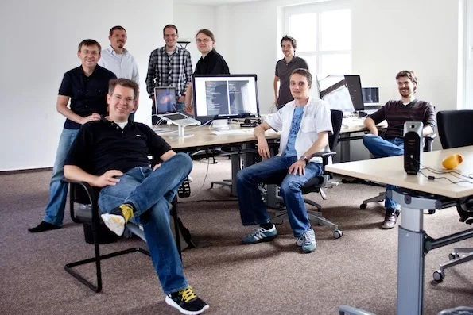
НИЖЕГОРОДСКИЙ ИНСТИТУТ УПРАВЛЕНИЯ
Стандартный список ролей
Аккаунт
Продакт
Проджект-менеджер
Сейл
Архитектор (Architect)
Бизнес Аналитик (Business Analyst)
Системный аналитик (System Analyst)
Технический писатель (Technical writer)
Проектировщик
Дизайнер (Designer)
Верстальщик (Web developer / Front end developer)
Разработчик / Программист (Developer) (backend & frontend)
Тестировщик (Testing Engineer)
Локализатор
Тимлид

Slide 5
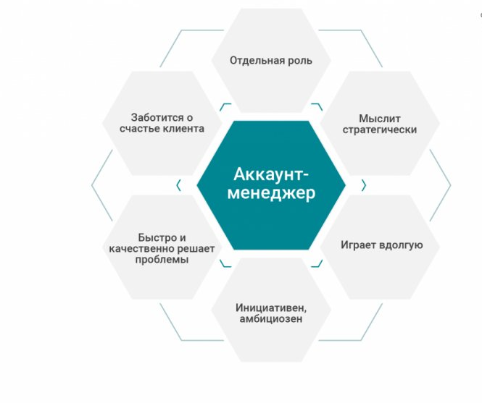
НИЖЕГОРОДСКИЙ ИНСТИТУТ УПРАВЛЕНИЯ
Аккаунт
Задачи:
развитие партнерских отношений между фирмой-исполнителем и заказчиком продукта;
курирование команды, работающей над проектом;
оперативное решение нестандартных ситуаций и вопросов между клиентом и командой или внутри команды;
создание плана выполнения заказа;
анализ рисков и гарант дедлайнов;
документооборот по проекту.

Slide 6

НИЖЕГОРОДСКИЙ ИНСТИТУТ УПРАВЛЕНИЯ
Продакт-менеджер
В его задачи входит:
продумывание стратегии развития продукта;
определение ЦА продукта, понимание ее болей;
анализ рынка и стратегия продвижения продукта;
знание особенностей продукта, его плюсов и особенностей;
презентация продукта.

Slide 7

НИЖЕГОРОДСКИЙ ИНСТИТУТ УПРАВЛЕНИЯ
Проджект-менеджер
В его задачи входит:
бюджет проекта;
сбор требований по проекту и постановка целей по итогам анализа этих требований;
делегирование задач;
контроль за дедлайнами;
общение с заказчиком по конкретным техническим задачам и нюансам ТЗ;
распределение зон ответственности между ключевыми специалистами проекта;
сбор и контроль метрических данных проекта.

Slide 8

НИЖЕГОРОДСКИЙ ИНСТИТУТ УПРАВЛЕНИЯ
Сейл-менеджер
Его основные задачи:
найти клиента;
произвести на него хорошее впечатление, убедить, что продукт или решение – именно то, что ему в данный момент необходимо и закроет его боли на все 100%;
продать, то есть подписать контракт на поставку товаров и/или услуг.

Slide 9

НИЖЕГОРОДСКИЙ ИНСТИТУТ УПРАВЛЕНИЯ
Архитектор (Architect)
Задачи:
составление конструкции программного обеспечения (ПО), элементов и их взаимосвязи;
знание мировых практик разработки ПО и построение системы в зависимости от задач бизнеса, для которого она разрабатывается;
проектирование архитектуры ПО;
выполнение требований заказчика к системе: быстрое восстановление, быстрая работа, возможность дальнейшего развития.

Slide 10

НИЖЕГОРОДСКИЙ ИНСТИТУТ УПРАВЛЕНИЯ
Бизнес Аналитик (Business Analyst)
Задачи бизнес-аналитика на проекте:
общение с заказчиком и выявление его желаний;
выявление целей, для которых разрабатывается продукт, какие задачи он должен решать;
предложение собственных идей по улучшению конечного продукта;
формирование совместно с заказчиком документации по проекту, в которой подробно описывается, какой именно продукт разрабатывается, каковы его цели и задачи, для какой ЦА предназначен и основные возможности будущей системы.

Slide 11

НИЖЕГОРОДСКИЙ ИНСТИТУТ УПРАВЛЕНИЯ
Системный аналитик (System Analyst)
Задачи системного аналитика включают в себя:
анализ данных и метрик;
принятие решений о том, какие именно методы использовать;
составление технического задания (ТЗ);
разработка и написание спецификации;
составление списка требований к системе;
функциональный анализ системы.

Slide 12
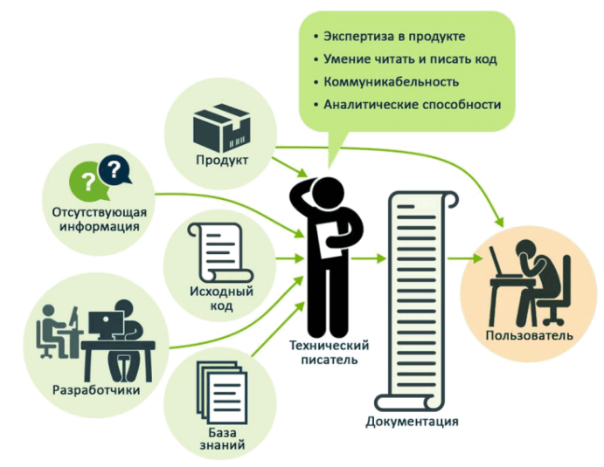
НИЖЕГОРОДСКИЙ ИНСТИТУТ УПРАВЛЕНИЯ
Технический писатель (Technical writer)
Основными задачами такого специалиста становятся:
написание инструкции по эксплуатации системы;
составление документации для сотрудников фирмы-заказчика, обеспечивающих поддержку программы в дальнейшем.

Slide 13

НИЖЕГОРОДСКИЙ ИНСТИТУТ УПРАВЛЕНИЯ
Проектировщик
Основные задачи проектировщика:
создание панелей инструментов, меню и кнопок, которые были описаны в ТЗ;
создание макета расположения графических элементов;
демонстрирует команде/заказчику черновик продукта, например, как будут осуществляться переходы между элементами и страницами (экранами) продукта.

Slide 14

НИЖЕГОРОДСКИЙ ИНСТИТУТ УПРАВЛЕНИЯ
Дизайнер (Designer)
Задачи дизайнера выглядят так:
определение формы и цвета каждого элемента продукта, чтобы вместе они составляли единую картину;
прорисовка графических элементов;
отрисовка баннеров и логотипов для продукта;
конечное оформление продукта.

Slide 15

НИЖЕГОРОДСКИЙ ИНСТИТУТ УПРАВЛЕНИЯ
Верстальщик (Web developer / Front end developer)
Задачи верстальщика:
постановка правил, как браузер должен отобразить тот или иной элемент на web-странице;
создание эффектов переходов и кликабельности;
выравнивание текста.

Slide 16

НИЖЕГОРОДСКИЙ ИНСТИТУТ УПРАВЛЕНИЯ
Разработчик / Программист
Задачи разработчика включают в себя:
воплощение в жизнь функций, которые должна иметь система;
создание логики, которая отвечает за то, чтобы все функции системы выполнялись именно так, как это и было задумано изначально.

Slide 17

НИЖЕГОРОДСКИЙ ИНСТИТУТ УПРАВЛЕНИЯ
Тестировщик (Testing Engineer)
Его основные задачи:
выявление ошибок и недочетов в работе системы;
давать фидбек по продукту.

Slide 18

НИЖЕГОРОДСКИЙ ИНСТИТУТ УПРАВЛЕНИЯ
Локализатор
В задачи локализатора входит:
перевод всех слов и команд на другой язык, где планируется распространение и продажа продукта;
контроль за внешним видом переведенного продукта.

Slide 19
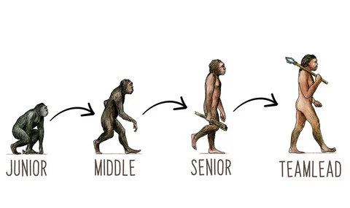
НИЖЕГОРОДСКИЙ ИНСТИТУТ УПРАВЛЕНИЯ
Тимлид
Задачи тимлида, обычно включают в себя:
Набор сотрудников в команду, подбор необходимых для выполнения поставленной задачи специалистов. Важно, чтобы в команде была сплоченность и высокий уровень корпоративной культуры.
Принятие решений по вопросам стратегии разработки.
Делегирование задач между специалистами. Контроль за дедлайнами.
Выстраивание коммуникации с другими отделами, а не только внутри команды. Именно тимлид общается с тестировщиками, дизайнерами и прочими специалистами, решая вопросы, не прибегая к помощи заказчика.

Slide 20

НИЖЕГОРОДСКИЙ ИНСТИТУТ УПРАВЛЕНИЯ
Заключение
В разработке продукта принимают участие большое количество человек, при этом у каждого из них свои задачи. Чтобы добиться эффективного взаимодействия между ними, важно правильно подобрать команду и ведущих специалистов, имеющих определенные hard и soft навыки. Только в таком случае можно добиться качественного и эффективного взаимодействия, продуктивной коммуникации внутри команды.
Важно обращать внимание на масштабы проекта, готовится ли он для распространения на зарубежном рынке.

Slide 21

НИЖЕГОРОДСКИЙ ИНСТИТУТ УПРАВЛЕНИЯ
Вопросы
Кем является проджект-менеджер?
У кого из команды разработчиков больше всего обязанностей?
Как расшифровывается аббревиатура ЦА?
Каковы задачи верстальщика?
Сколько всего ролей разработчиков прозвучало в докладе?

Slide 22
Спасибо за внимание!
Адрес:
г. Н.Новгород, ул. Гагарина, д.46
Нижегородский институт управления – филиал
Российской академии народного хозяйства и
государственной службы при Президенте РФ.
22

